Slide 1



Zbudowanie systemu koordynacji i monitorowania regionalnych działań na rzecz kształcenia zawodowego, szkolnictwa
wyższego oraz uczenia się przez całe życie, w tym uczenia się dorosłych.

Slide 2


Projekt „Zbudowanie systemu koordynacji LLL”
realizuje
Województwo Łódzkie
Departament Sportu i Edukacji UMWŁ
Okres realizacji projektu:
01.01.2023 r. – 30.06.2026 r.
Dofinansowanie projektu ze środków
Krajowego Plan Odbudowy i Zwiększania Odporności
w wysokości
17 728 850,00 zł netto

Slide 3

Utworzenie systemu doradztwa zawodowego
Cele:
wymiana doświadczeń między uczestnikami,
nawiązanie kontaktów współpracy pomiędzy szkołami, placówkami/instytucjami oraz pracodawcami,
tworzenie nowych rozwiązań na potrzeby szkół i placówek/instytucji,
poszerzenie kompetencji uczestników poprzez szkolenia i warsztaty,
dzielenie się dobrymi praktykami przez uczestników,
pozyskiwanie merytorycznego i metodycznego wsparcia ekspertów,
standaryzacja doradztwa i poradnictwa zawodowego w regionie na drodze konsultacji i wymiany doświadczeń,

Slide 4
Utworzenie systemu doradztwa zawodowego
Cele:
bieżąca diagnoza popytu i podaży kadr w regionie,
pozyskiwanie informacji na temat oferty edukacyjnej (liczba absolwentów kierunków kształcenia),
koordynacja i powiązanie oferty edukacyjnej z popytem,
stworzenie bazy doradców zawodowych w regionie,
stworzenie przewodnika dobrych praktyk dotyczącego współpracy przedsiębiorców i placówek edukacyjnych,
promocja nowoczesnych rozwiązań w ramach szkolnictwa zawodowego wśród placówek edukacyjnych oraz przedsiębiorców w Łódzkiem.

Slide 5
Badanie oczekiwań, potrzeb doradców zawodowych oraz dyrektorów jednostek oświatowych
Termin badania: 5.10.2023 r. – 14.11.2023 r.
Grupa docelowa: nauczyciele szkół podstawowych i ponadpodstawowych oraz pracownicy instytucji związanych z rynkiem pracy.
Cel badania: funkcjonowanie doradztwa zawodowego w obszarze działania każdego z Centrów Rozwoju Edukacji Województwa Łódzkiego

Slide 6
Badanie oczekiwań, potrzeb doradców zawodowych oraz dyrektorów jednostek oświatowych
Metody badawcze i źródła danych
Badanie przeprowadzone zostało przy pomocy ankiety zawierającej pytania zamknięte oraz pytanie otwarte.
Ankieta zawierała (poza pytaniami o dane identyfikacyjne respondenta)
7 pytań zamkniętych oraz jedno pytanie otwarte (nr pytania 12).
Przeanalizowanych i opracowanych zostało 441 ankiet.

Slide 7
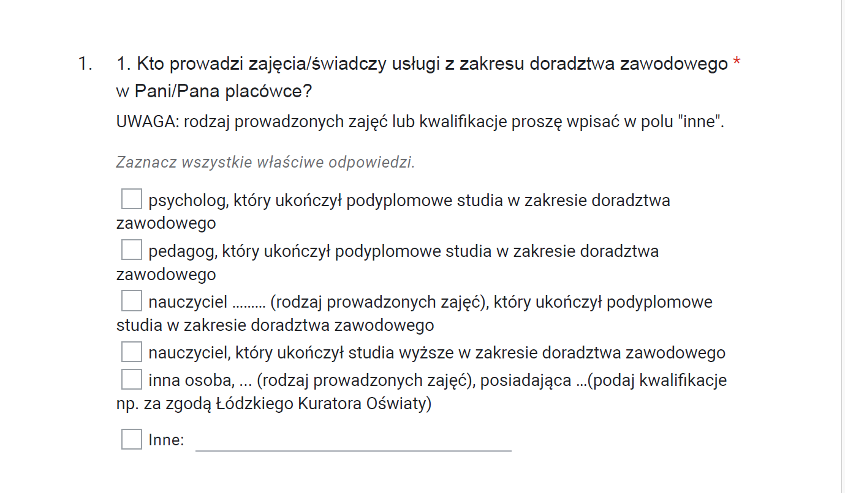
ANKIETA

Slide 8
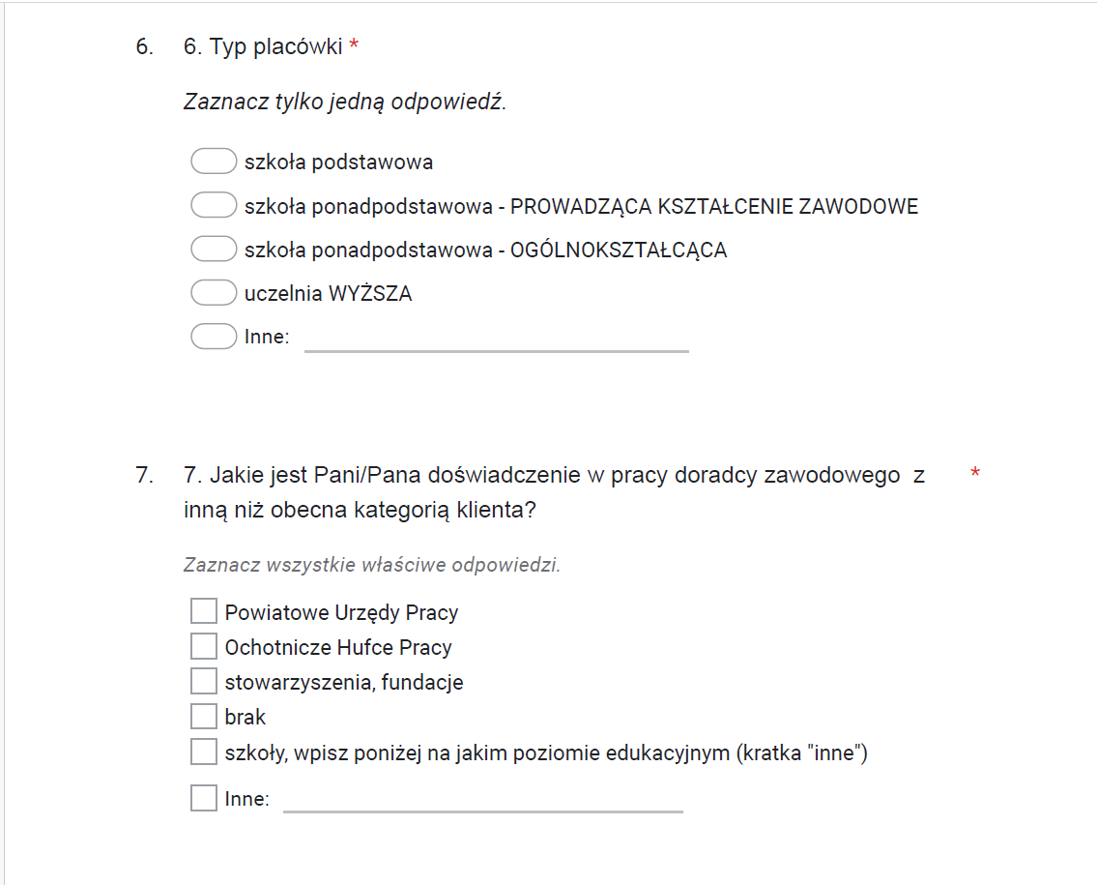
ANKIETA

Slide 9
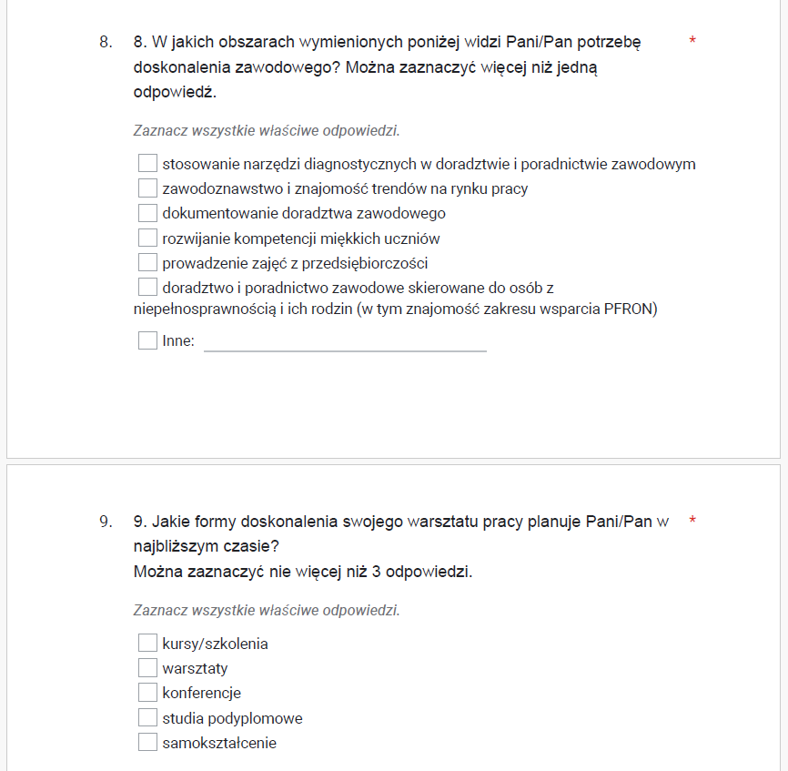
ANKIETA

Slide 10
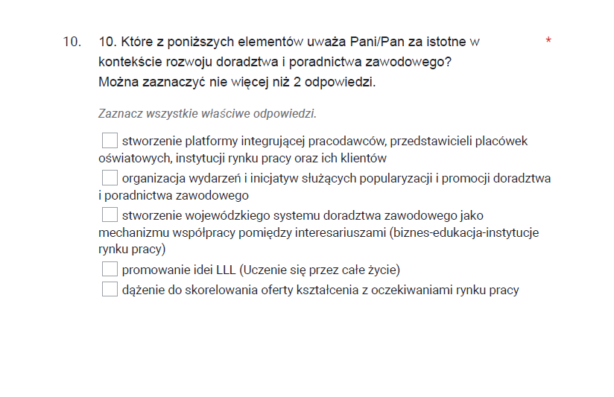
ANKIETA

Slide 11
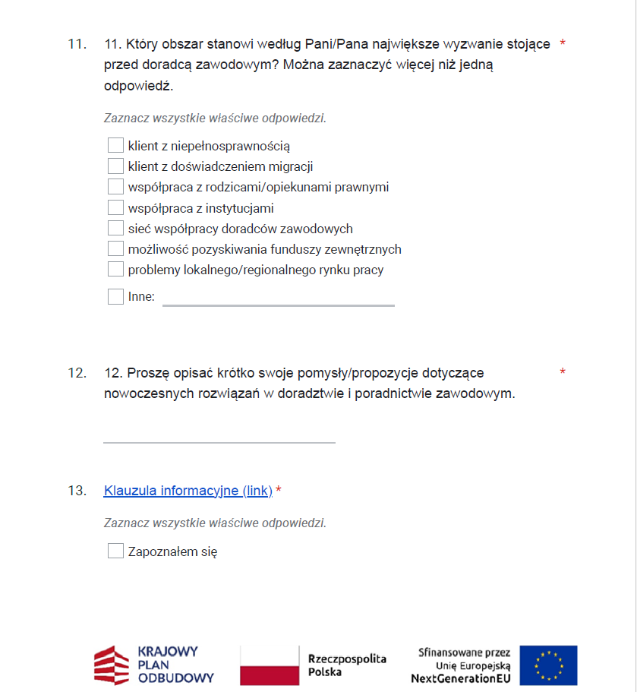
ANKIETA

Slide 12
Analiza ankiet zebranych przez CRE WŁ (łącznie 441 ankiet)

Slide 13
Kto prowadzi zajęcia/świadczy usługi z zakresu doradztwa zawodowego w Pani/Pana placówce?

Slide 14
Typ placówki

Slide 15
Jakie jest Pani/Pana doświadczenie w pracy doradcy zawodowego z inną niż obecna kategorią klienta?

Slide 16
W jakich obszarach wymienionych poniżej widzi Pani/Pan potrzebę doskonalenia zawodowego? Można zaznaczyć więcej niż jedną odpowiedź?

Slide 17
Jakie formy doskonalenia swojego warsztatu pracy planuje Pani/Pan w najbliższym czasie?
(można było zaznaczyć nie więcej niż 3 odpowiedzi)

Slide 18
Które z poniższych elementów uważa Pani/Pan za istotne w kontekście rozwoju doradztwa i poradnictwa zawodowego?

Slide 19
Który obszar stanowi według Pani/Pana największe wyzwanie stojące przed doradcą zawodowym?
(można było zaznaczyć więcej niż 1 odpowiedź)

Slide 20
Wnioski globalne
Brak systemu związanego z doradztwem zawodowym, w szczególności
ze szkolnym doradztwem zawodowym
Brak wspólnej przestrzeni do wymiany doświadczeń, dzielenia się dobrymi praktykami przez doradców zawodowych
Potrzeba ze strony doradców zawodowych szerszego dostępu do narzędzi pracy narzędzi diagnostycznych (głównie komputerowych)
Brak szybkiego i wygodnego dostępu do zgromadzonych w jednym miejscu informacji prawnych, do informacji zawodoznawczej, danych związanych z lokalnym (i nie tylko) rynkiem pracy, prognoz dotyczących tendencji na rynku pracy etc.,

Slide 21
Wnioski globalne
Doradztwo zawodowe w szkołach nie jest traktowane priorytetowo ( w ujęciu systemowym)- jest to wciąż obszar traktowany jako dodatkowy, mniej istotny
i mało ważny
Widoczny w szkołach niedobór wykwalifikowanych doradców zawodowych
Najczęściej funkcję szkolnych doradców zawodowych pełnią nauczyciele różnych przedmiotów po ukończeniu studiów podyplomowych z zakresu doradztwa zawodowego
Niewielkie i mało zróżnicowane doświadczenie szkolnych doradców zawodowych związane z pracą z innymi kategoriami klientów aniżeli uczniowie (dominuje doświadczenie związane z pracą w szkołach)

Slide 22
Wnioski globalne
Odczuwane przez doradców zawodowych deficyty warsztatu pracy
oraz kompetencji ze strony doradców, zwłaszcza w kontekście internetowych czy komputerowych narzędzi diagnostycznych, badawczych
Odczuwane deficyty w zakresie kompetencji miękkich (tak ze strony doradców zawodowych jak i uczniów)
Zapotrzebowanie na zaistnienie w szkołach indywidualnego poradnictwa zawodowego (poza grupowym doradztwem) - konieczność zmian systemowych
Zbyt niski poziom współpracy między szkołami a instytucjami rynku pracy
oraz pracodawcami

Slide 23
Rekomendacje
Wyrażana nie tylko w ankietach, ale także w wypowiedziach doradców zawodowych i dyrektorów szkół podczas organizowanych w ramach projektu spotkań potrzeba dotyczy pilnego zintegrowania środowiska- stworzenia systemu doradztwa zawodowego.
Narzędziem służącym temu celowi winna się stać platforma internetowa.

Slide 24
Platforma
Zawartość platformy oraz jej zadania:
- zintegrowanie placówek oświatowych/ instytucji rynku pracy/pracodawców/klientów,
- forum dla doradców zawodowych- możliwość bieżącej wymiany doświadczeń oraz prezentowania przykładów dobrych praktyk
- bank narzędzi diagnostycznych i innych narzędzi komputerowych dla doradców
zawodowych,
- bank aktualnych informacji prawnych dotyczących umocowania doradztwa
zawodowego, zasad zatrudniania młodocianych, osób z niepełno sprawnościami,
seniorów, osób bez obywatelstwa polskiego,
- bank informacji o możliwościach podnoszenia kwalifikacji zawodowych przez osoby
w każdym wieku,
- bank informacji dotyczących pozyskiwania funduszy zewnętrznych,
- bank informacji o szkoleniach dla doradców zawodowych i innych możliwości
doskonalenia przez nich warsztatu pracy.

Slide 25
Rekomendacje
Bezwzględna potrzeba traktowania szkolnego doradztwa zawodowego bardziej priorytetowo (zmiany systemowe)
Potrzeba zwiększenia ilości godzin doradztwa zawodowego w szkołach
Konieczność stworzenia systemowych możliwości do prowadzenia w szkołach
indywidualnego poradnictwa zawodowego (doradztwo grupowe nie jest wystarczające)
Konieczność zwiększenia liczby godzin doradztwa zawodowego w szkołach
Konieczność zachęcenia większej liczby osób z uprawnieniami doradcy zawodowego do podejmowania etatowej pracy w szkołach

Slide 26
Rekomendacje
Konieczność zwiększenia poziomu i intensywności współpracy pomiędzy szkołami/instytucjami rynku pracy (PUP, OHP)/pracodawcami
Konieczność organizowania spotkań, konferencji, szkoleń i innych możliwości doskonalenia warsztatu pracy dla i przez doradców zawodowych, także
w kontekście internetowych czy ogólnie komputerowych narzędzi diagnozy
oraz badań
Konieczność rozwoju kompetencji miękkich uczniów oraz doradców zawodowych (nie tylko ze szkół, ale także instytucji rynku pracy jak OHP
oraz PUP)
Konieczność dalszego promowania idei LLL wśród społeczeństwa
Konieczność stworzenia takich warunków, aby z usług doradców zawodowych chętnie i dobrowolnie korzystały osoby w różnym wieku i z różnymi kwalifikacjami

Slide 27
Działania CRE WŁ w Piotrkowie Tryb.
Spotkania z dyrektorami jednostek oświatowych z terenu działania CRE WŁ w Piotrkowie Tryb. – promocja projektu oraz idei LLL (łącznie 6 spotkań)
Opracowanie treści ankiety diagnozującej potrzeby w zakresie doradztwa zawodowego oraz wyników tego badania (wydanie skryptu z analizą wyników z terenu działania CRE WŁ Piotrków Tryb.)
Organizacja seminarium pn. „Z dobrym doradcą w lepszą przyszłość - kompetencje miękkie w pracy szkolnego doradcy zawodowego”
– 15 lutego 2024 r.
Organizacja konferencji pn. „Lifelong Learning – coaching Twojej kariery”
– 29 lutego 2024 r.
Stworzenie filmu dokumentującego i promującego działania CRE WŁ
w Piotrkowie Tryb. w ramach projektu LLL

